Slide 1
ESTE COLEGIO SE PROTEGE DE LOS VIRUS

Slide 2
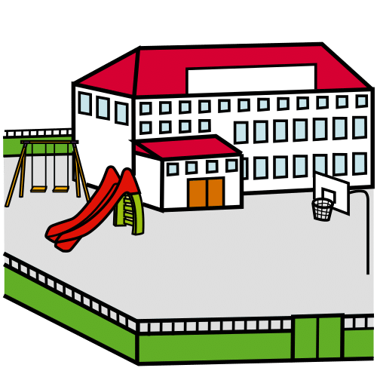
ESTE COLEGIO SE PROTEGE DE LOS VIRUS

Slide 3
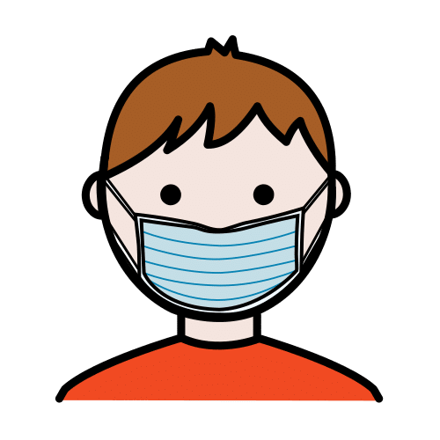
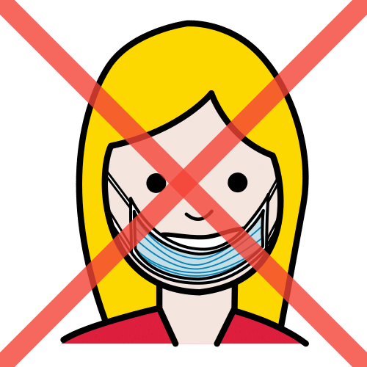
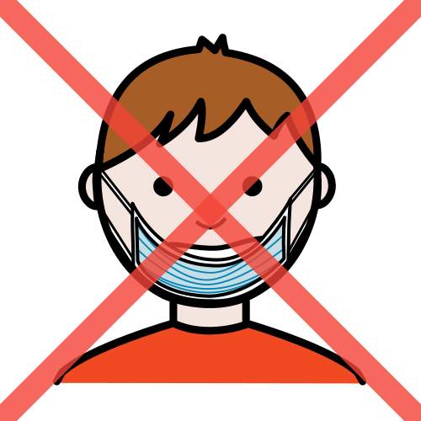
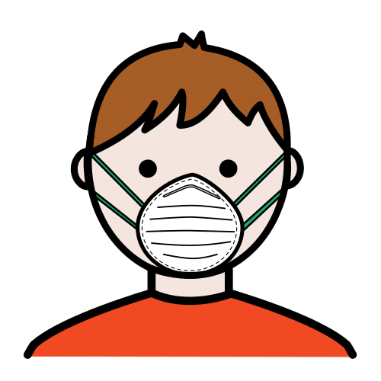
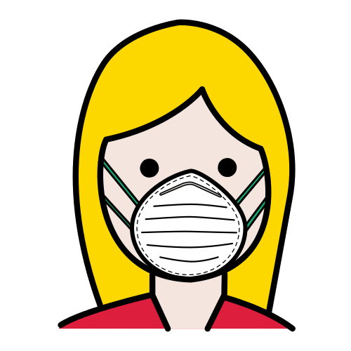
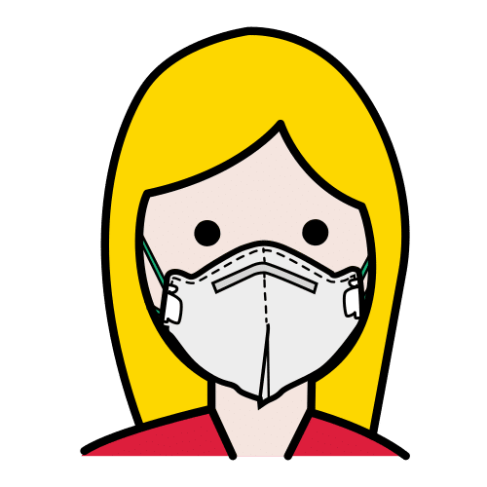
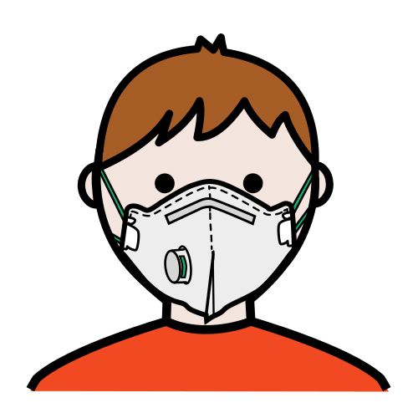
USA LA MASCARILLA

Slide 4
USA LA MASCARILLA

Slide 5
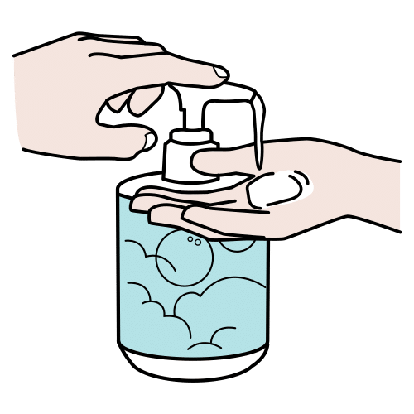
LAVA LAS MANOS CON FRECUENCIA

Slide 6
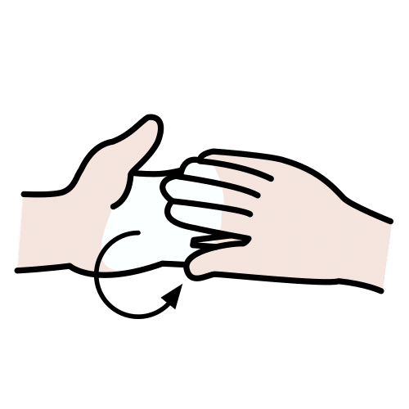
UTILIZA GEL DESINFECTANTE

Slide 7
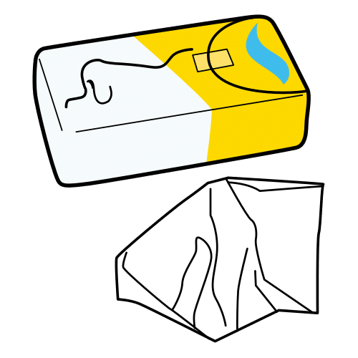
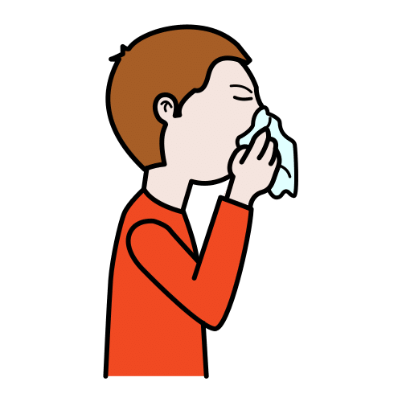
UTILIZA PAÑUELOS DE PAPEL

Slide 8
UTILIZA PAÑUELOS DE PAPEL

Slide 9
UTILIZA PAÑUELOS DE PAPEL

Slide 10
NO TE TOQUES OJOS, NARIZ Y BOCA

Slide 11
EVITA TOCAR LA BARANDILLA

Slide 12
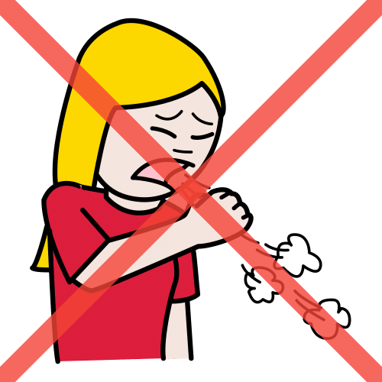
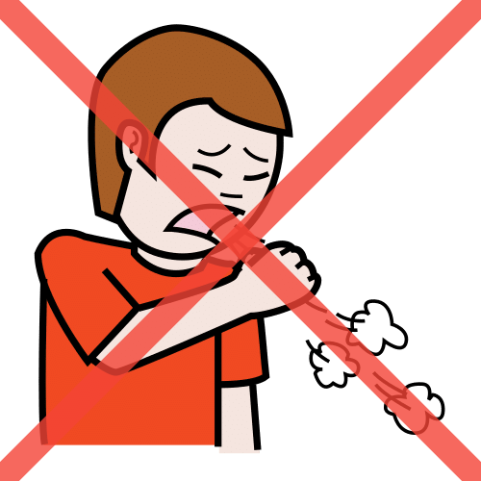
TOSE O ESTORNUDA EN EL CODO

Slide 13
MANTÉN LA DISTANCIA DE SEGURIDAD

Slide 14
MANTÉN LA DISTANCIA DE SEGURIDAD

Slide 15
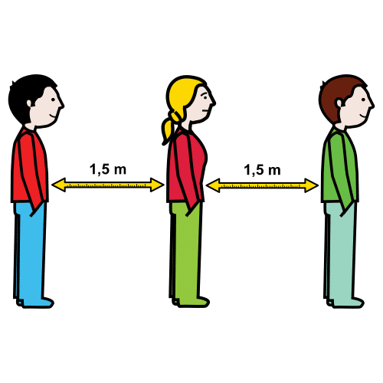
MANTÉN LA DISTANCIA DE SEGURIDAD

Slide 16
NO JUEGUES A LA PELOTA EN EL RECREO

Slide 17
NO JUEGUES A LA PELOTA EN EL RECREO

Slide 18
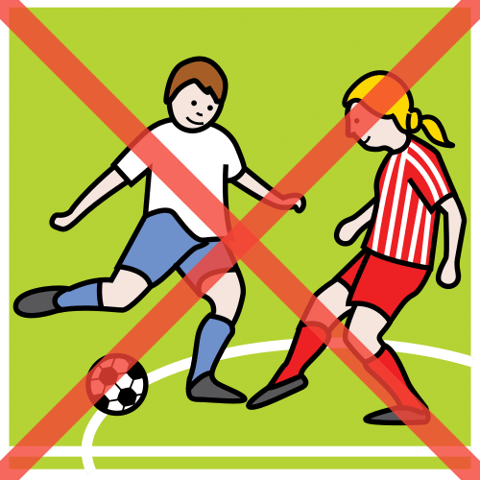
NO JUEGUES A LA PELOTA EN EL RECREO

